Slide 1
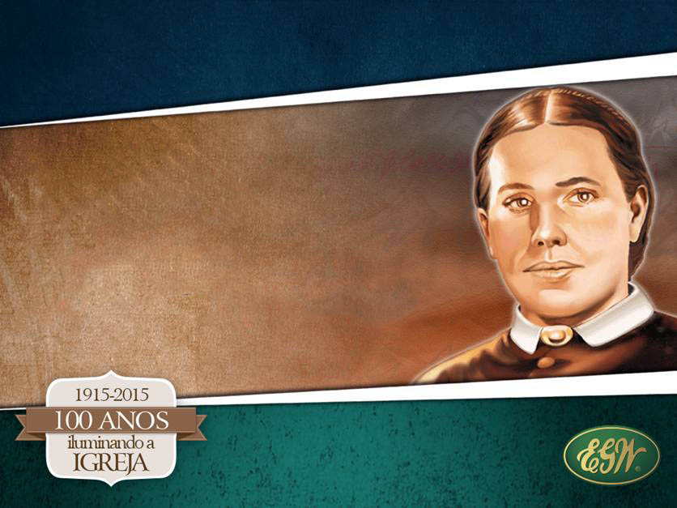

QUEM FOI
ELLEN G. WHITE?

Slide 2
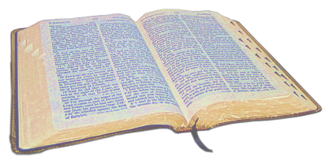
A Profecia na Bíblia
Efésios 4:11
Joel 1:28
“Porque a profecia nunca foi produzida por vontade de homem algum, mas os homens santos de Deus falaram inspirados pelo Espírito Santo”. 2 Pedro 1:21

Slide 3
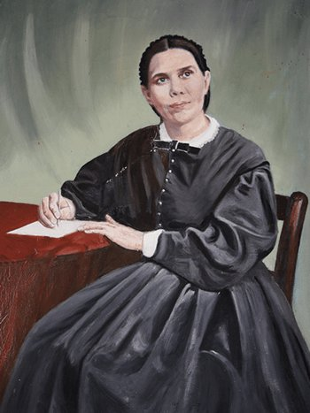
Ellen G. White é a escritora mais traduzida em toda a história da literatura.
Durante toda a sua vida ela escreveu mais de 5.000 artigos e 49 livros; mas hoje, incluindo compilações de seus manuscritos

Slide 4
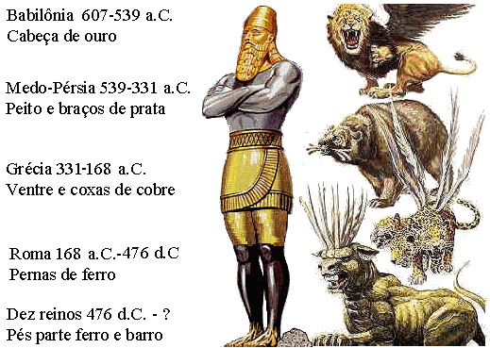


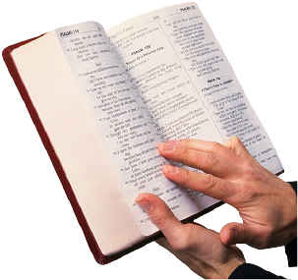



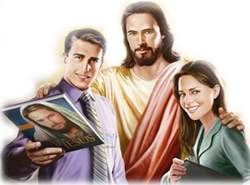

Temas: religião, educação, saúde, relações sociais, evangelismo, profecias, trabalho de publicações, nutrição e administração.

Slide 5


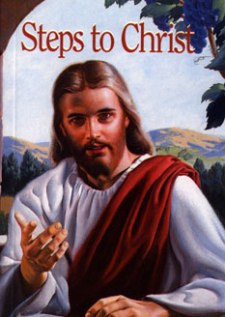
Sua obra-prima sobre o viver cristão feliz, Caminho a Cristo, já foi publicada em cerca de 150 idiomas.

Slide 6
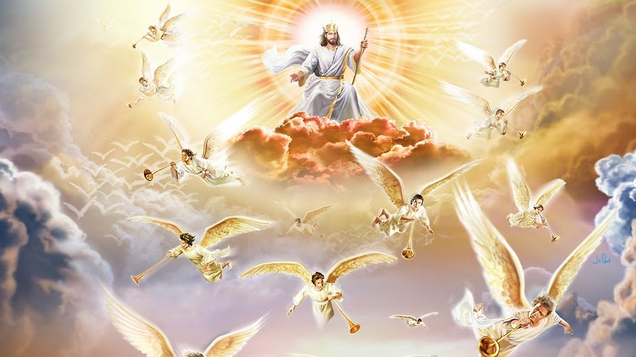
Os Adventistas do Sétimo Dia creem que Ellen White foi apontada por Deus para ser uma mensageira especial a fim de atrair a atenção de todos para as Santas Escrituras, e para ajudá-los a se prepararem para a segunda vinda de Cristo.

Slide 7
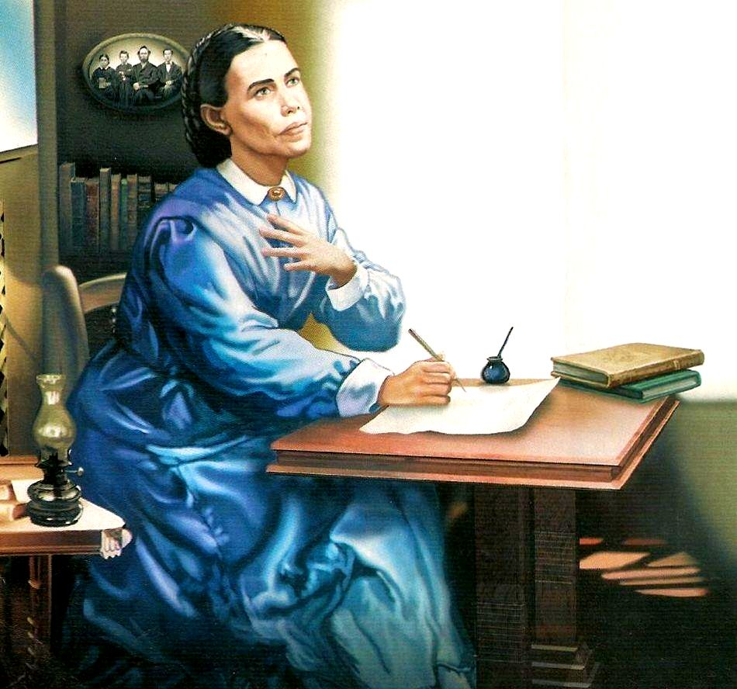
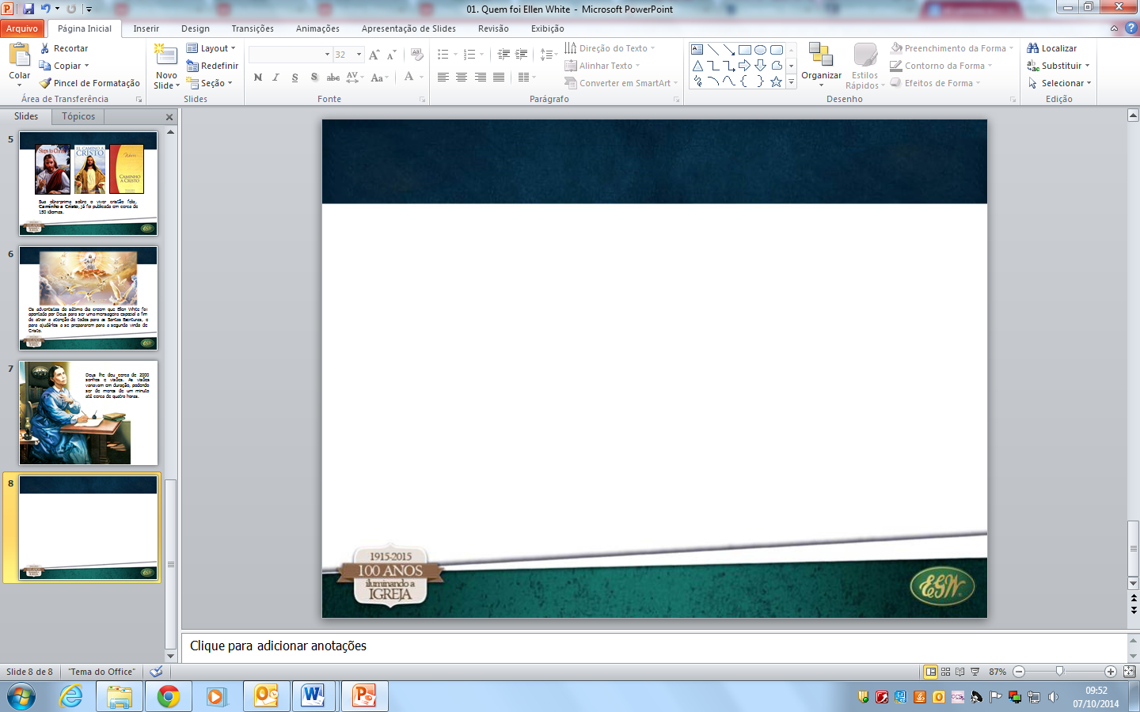
Deus lhe deu cerca de 2.000 sonhos e visões.

Slide 8

“Os escritos de Ellen White não constituem um substitutivo para a Bíblia. Não podem ser colocados no mesmo nível. As Escrituras Sagradas ocupam posição única, pois são o único padrão pelo qual os seus escritos, ou quaisquer outros, devem ser julgados e ao qual devem estar subordinados”.
Nisto Cremos, 1989, p. 305

Slide 9
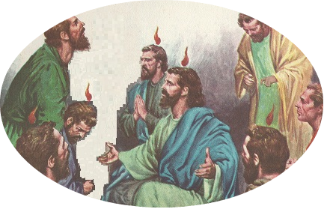
“O Espírito foi prometido por nosso Salvador para aclarar a Palavra a Seus servos, para iluminar e aplicar os seus ensinos”.
O Grande Conflito, p. 9.

Slide 10
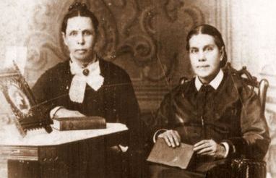
OS PRIMEIROS ANOS
As irmãs gêmeas Ellen E Elizabeth, nasceram em 26 de novembro de 1827, filhas de Roberto e Eunice Harmon.

Slide 11
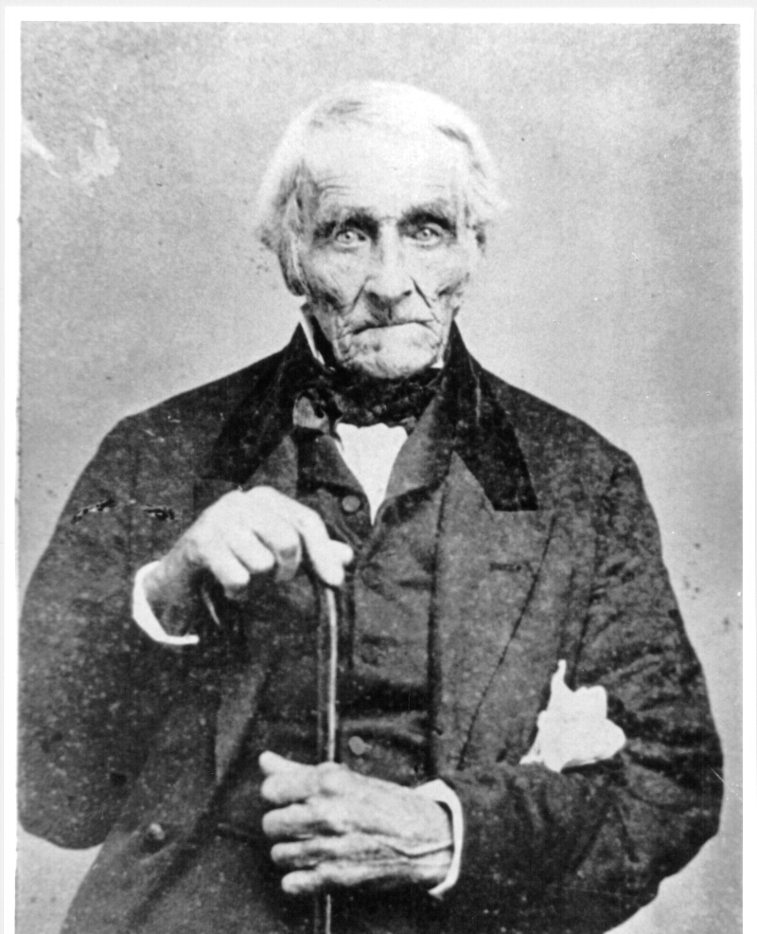
Durante a infância, a ativa e alegre Ellen ajudava no trabalho de casa e auxiliava o pai na manufatura de chapéus.

Slide 12
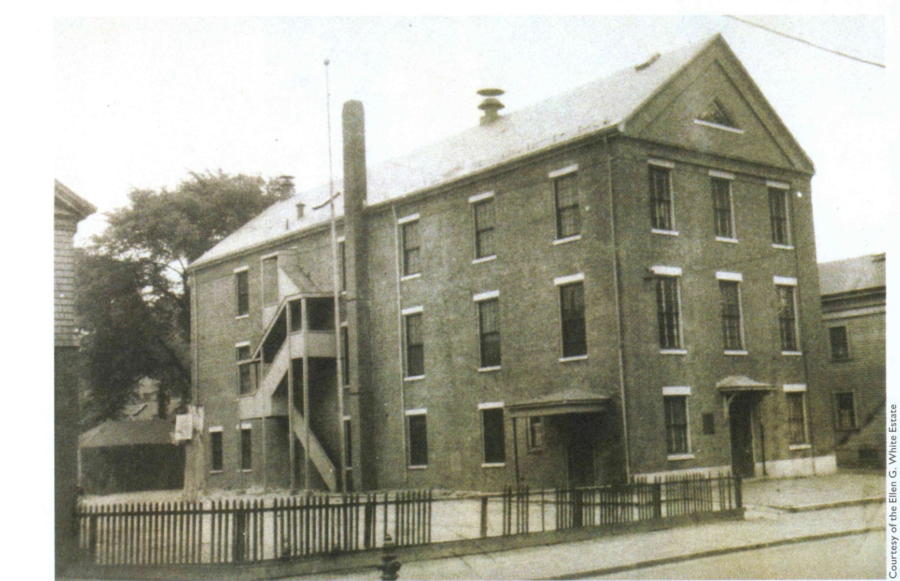
Escola de Portland onde Ellen sofreu um acidente,
aos 9 anos de idade.

Slide 13
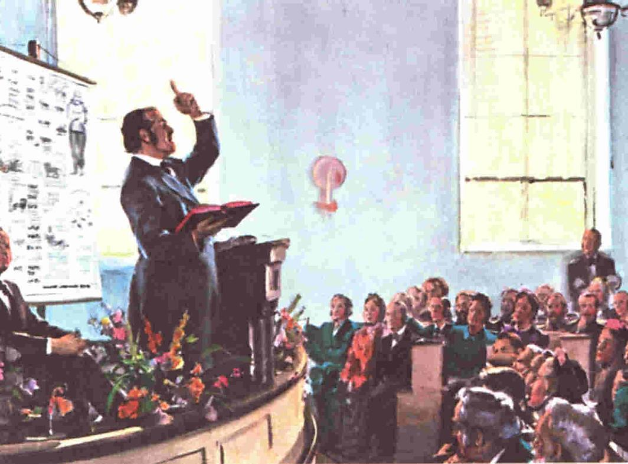
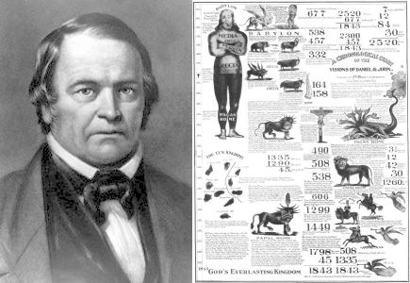
Guilherme Miller e o diagrama de 1843.
Reuniões mileritas em Portland, anunciando o Advento de Cristo.

Slide 14
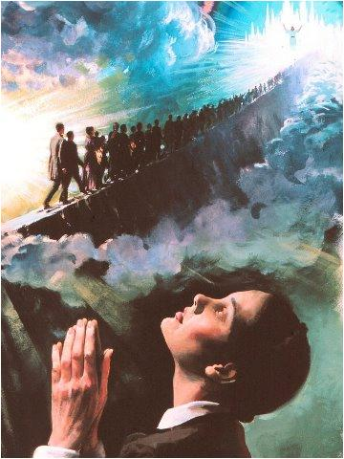
No tempo em muitos estavam vacilando ou abandonando a experiência adventista, Ellen Harmon recebeu sua primeira visão, aos 17 anos de idade, em dezembro de 1844.

Slide 15
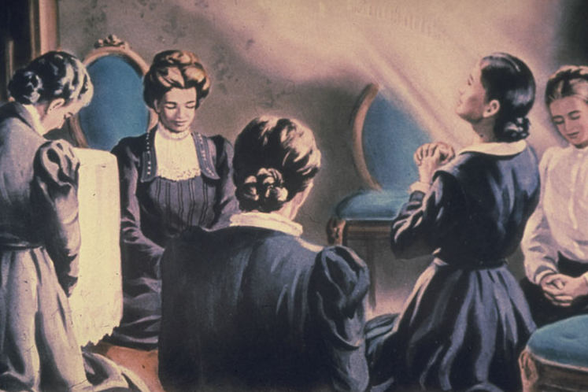
A PRIMEIRA VISÃO

Slide 16
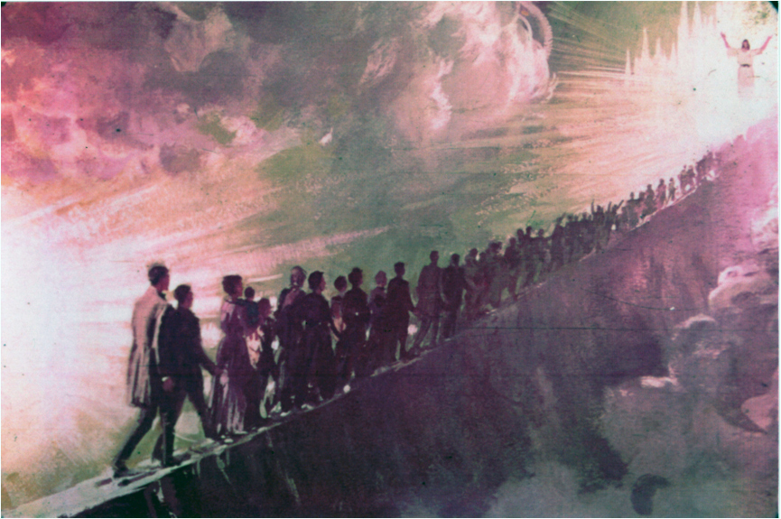
(Primeiros Escritos, pp. 13-20).

Slide 17
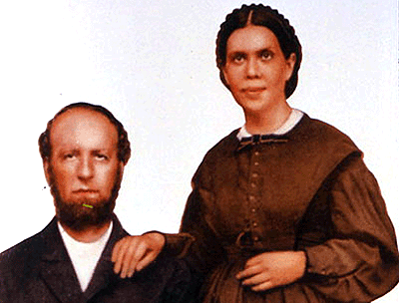
Casamento de Tiago e Ellen White

Slide 18
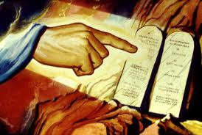
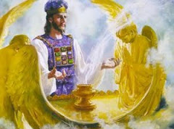
Cerca de seis meses mais tarde, no sábado, 7 de abril de 1847, estando a irmã White em visão, foi-lhe mostrada a lei de Deus no santuário celestial com auréola de luz ao redor do quarto mandamento.

Slide 19
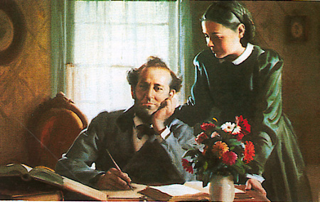
Os primeiros dias da experiência de casados de Tiago e Ellen White foram repletos de pobreza e às vezes de angústia.

Slide 20
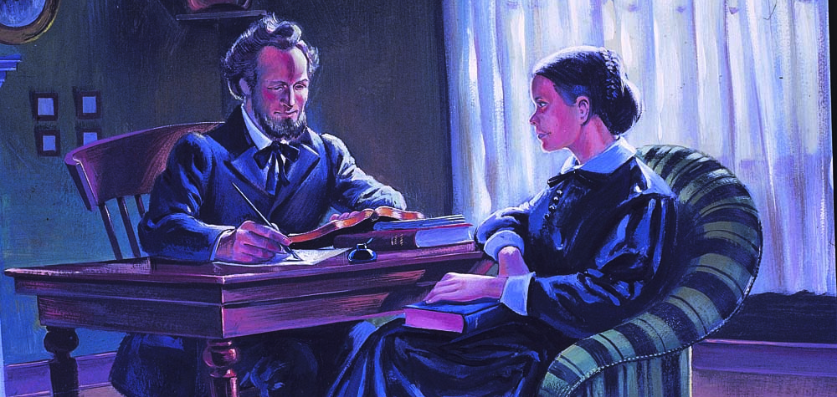
Nessa fase, os obreiros dependiam do trabalho de suas mãos para seu apoio financeiro, de modo que o tempo de Tiago White dividia-se entre trabalhar e pregar, e ganhar a vida na floresta, na estrada de ferro ou no campo de feno.

Slide 21
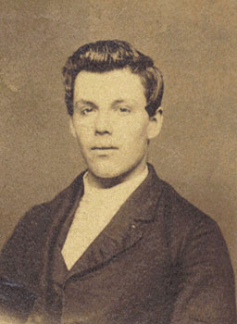
A 26 de agosto de 1847 chegou ao lar da família White um menino, Henry.

Slide 22
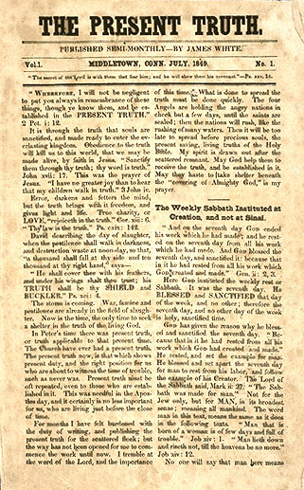
No verão de 1849, Tiago White começou a publicação de nosso primeiro jornal: The Present Truth (A verdade presente).

Slide 23
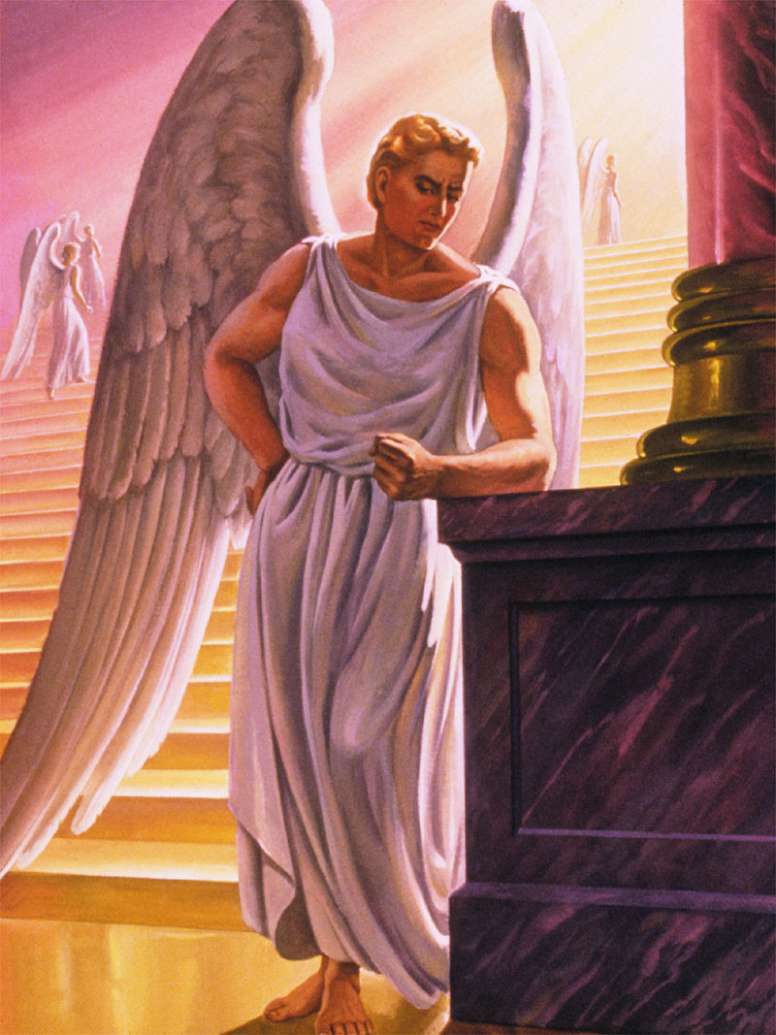
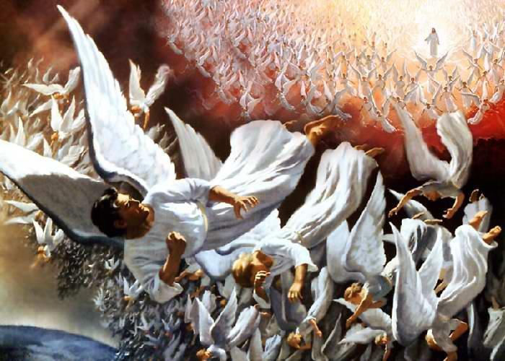
A visão do Grande Conflito

Slide 24
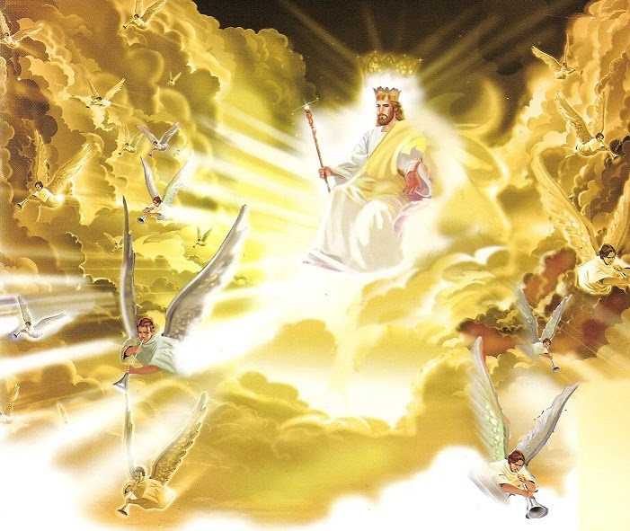
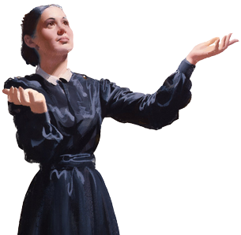
Em março de 1858, foi dada à Sra. White a visão do Grande Conflito entre Cristo e seus anjos e Satanás e seus anjos, desde seu início até ao fim.

Slide 25
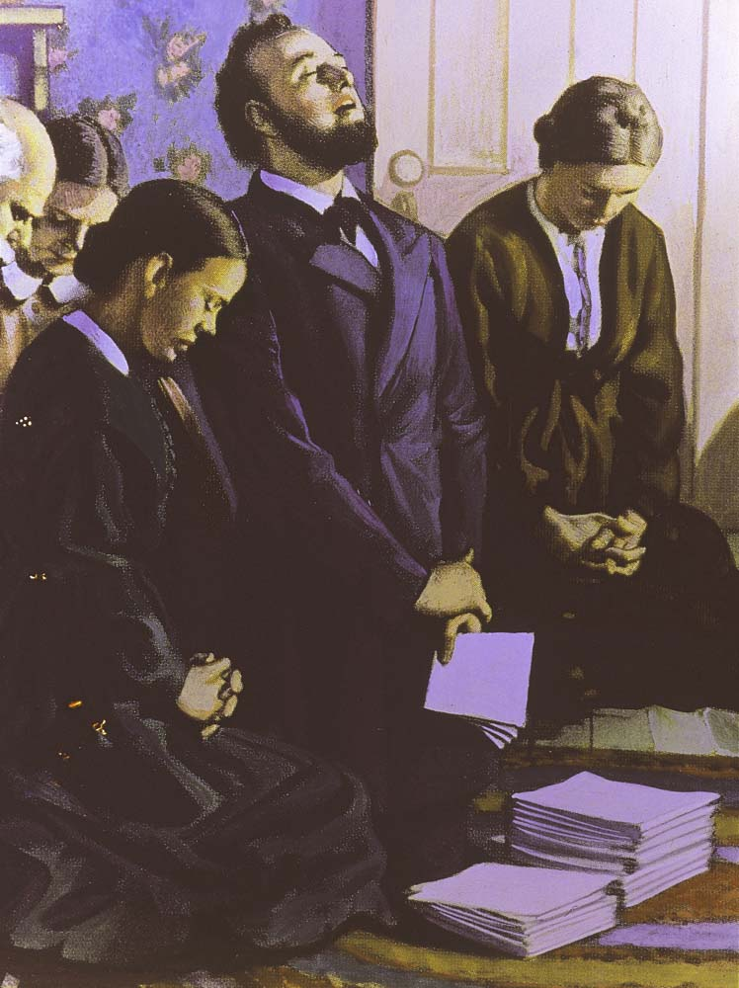
Dois dias mais tarde o grande adversário tentou tirar-lhe a vida, para que ela não pudesse apresentar aos outros o que lhe fora revelado.

Slide 26
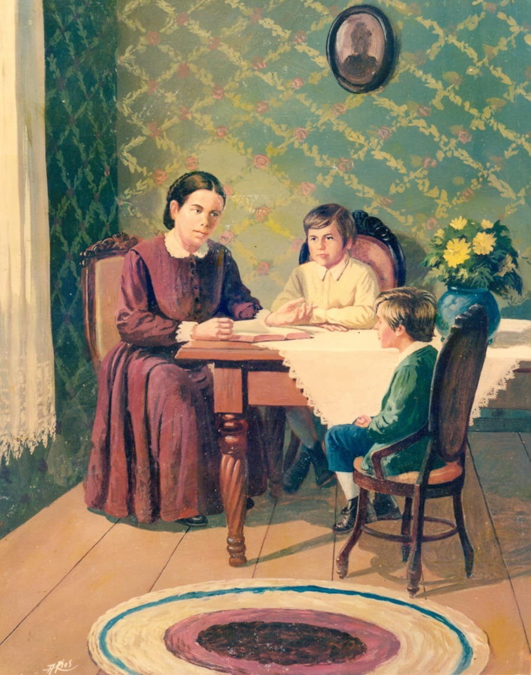
O lar em Battle Creek
Nem todo o seu tempo foi dedicado a escrever e a obra pública, pois os deveres caseiros, os contatos amigáveis com os vizinhos, especialmente os que estavam em necessidade, exigiam-lhe atenção, e às vezes ajudava a dobrar e a costurar jornais e folhetos na editora.

Slide 27

A visão da reforma de saúde

Slide 28

1863
Em 1863, enquanto o grupo de obreiros se ajoelhava em oração, no começo do sábado, foi dada a Ellen White uma visão bem abarcante da relação da saúde física com a espiritualidade, da importância de seguir princípios corretos no regime e no cuidado do corpo, e dos benefícios dos remédios da natureza – ar puro, luz do sol, exercício e o uso racional da água.

Slide 29
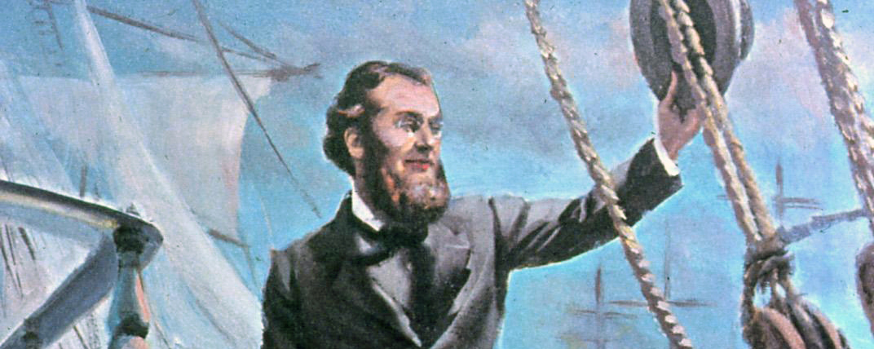
A obra expande-se
Compreensiva visão foi dada a Ellen White em 1874, na qual entendeu que a obra devia ampliar-se e desenvolver-se nas distantes terras além-mar.

Slide 30
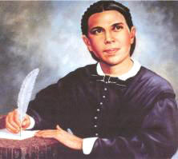
Escrevendo e viajando
Durante os anos seguintes, muito do tempo da Sra. White foi ocupado em escrever parte da história do conflito que trata da vida de Cristo e o trabalho dos apóstolos.

Slide 31
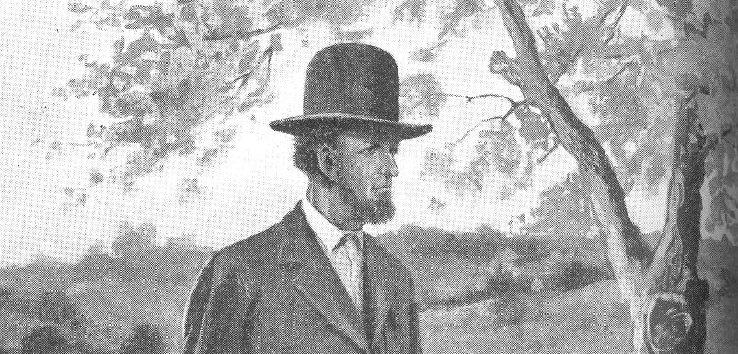
Morte de Tiago White
O Pastor Tiago White faleceu em 06 de agosto de 1881. Em pé, ao lado da forma adormecida do esposo, Ellen White prometeu a si mesma avançar na obra que lhe fora confiada.

Slide 32


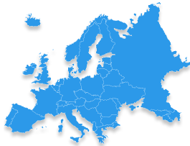
Ellen White visita a Europa
Do outono de 1885 até o verão de 1887, visitou as missões europeias, acompanhada do filho, Pastor W. C. White. Fez viagens à Inglaterra, Alemanha, França, Itália, Dinamarca, Noruega e Suécia.

Slide 33

Volta para os EUA
1888

Slide 34

Chamado para a Austrália
1891

Slide 35
Volta para os EUA
1890
Em 1900, Ellen White recebeu uma instrução Divina de que devia voltar à América. Estabelecendo seu lar em Elmshaven, ao noroeste da Califórnia, a Sra. White gastou os quinze anos de vida restantes no preparo de livros, escrevendo, fazendo trabalho pessoal e viajando.

Slide 36
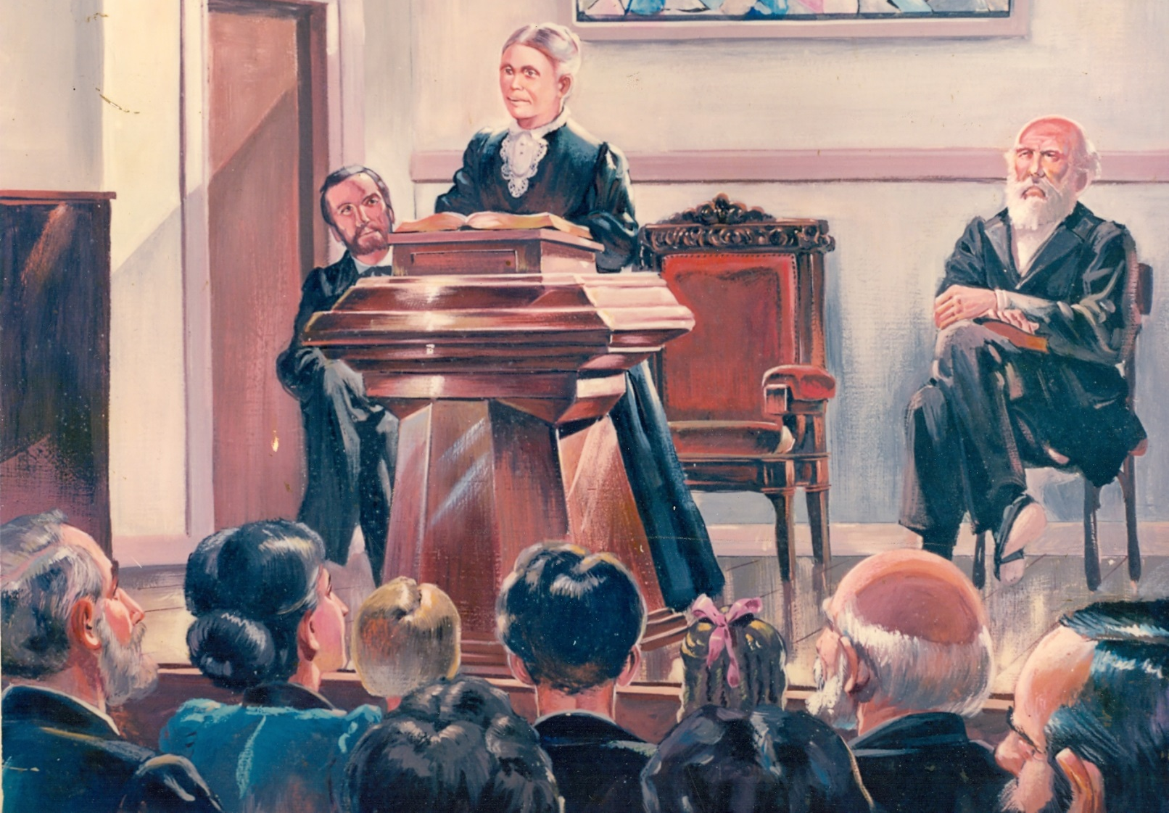
Os laboriosos anos finais

Slide 37



Em 1905, saiu o livro A Ciência do Bom Viver. Educação fora publicado em 1903, e dois volumes dos Testimonies, o sétimo e o oitavo, foram publicados em 1902 e em 1904, respectivamente. Em 1909, encontramos a Sra. White de volta novamente a Washington, assistindo a uma sessão da Associação Geral.

Slide 38
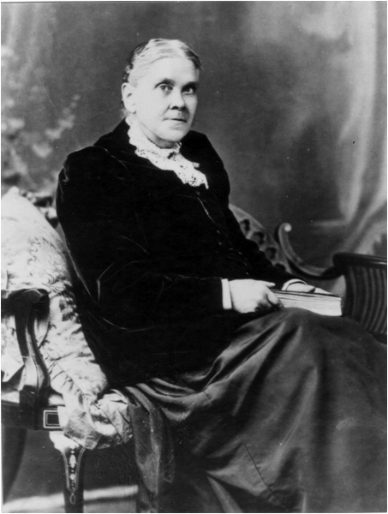
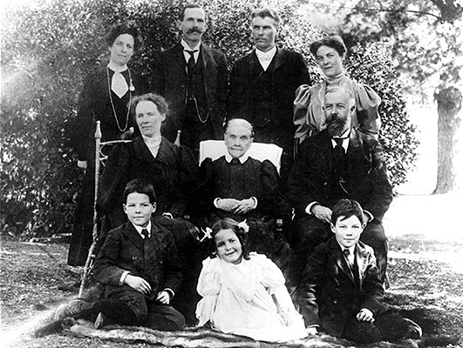
Falecimento em 16 de julho de 1915

